Slide 1
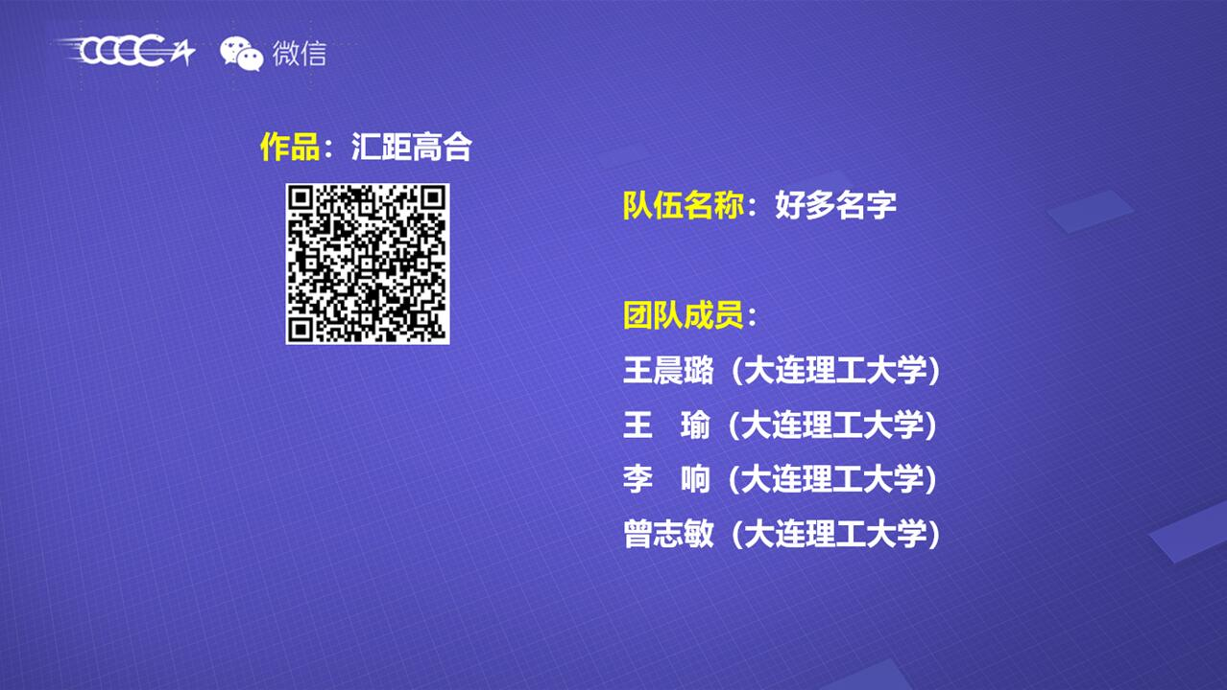

Slide 2

汇距高合微信小程序
——高合社区的居民信息服务平台
好多名字：王晨璐、王瑜、李响、曾志敏
时间：2020/7/18

Slide 3
目录
CONTANTS
01
02
03
04
05
作品定位
功能设计
技术要素
项目创新
应用前景

Slide 4

PART
01
作品定位
延迟

Slide 5
作品定位
服务对象——高合社区全体居民
新冠疫情突如其来
突如其来的新冠疫情严重影响了居民的生活和社区工作人员的相关工作。
信息平台多种多样
项目背景
医保缴纳、社区公告、党建信息、居民信息等社区相关信息平台较多，居民访问比较麻烦，急需一款整合所有信息的服务平台。
社区弱势群体需要帮助
独居老人，行动不便的居民等社区弱势群体需要一些特殊的帮助，比如订餐、房屋清理等。

Slide 6
PART
02
功能设计
延迟

Slide 7
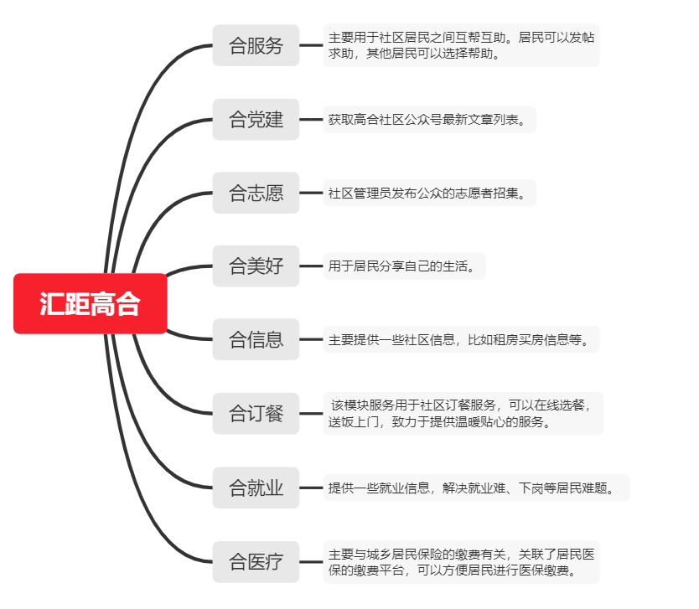
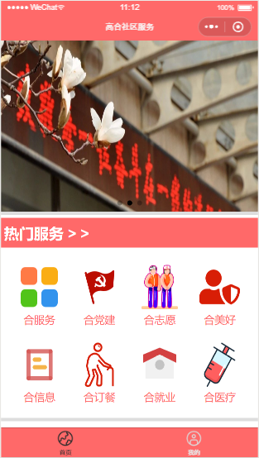
功能设计
首页
功能设计图

Slide 8
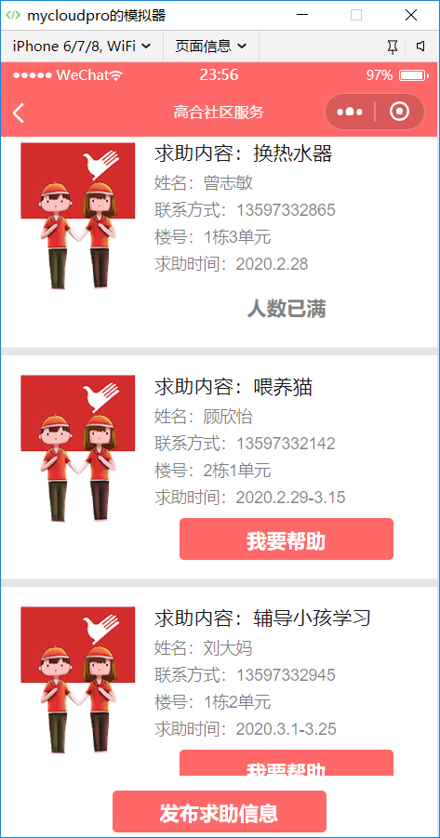
合服务
社区居民之间互帮互助
求助贴需社区管理员审核
举例：例如居民A要出差，家中猫咪无人照看，A可以发布求助信息到合服务平台
实用性：
1. 网络发布，减少接触，疫情期间，更加安全； 2. 方便社区了解居民需求，便于日后定点帮助；
合服务界面

Slide 9
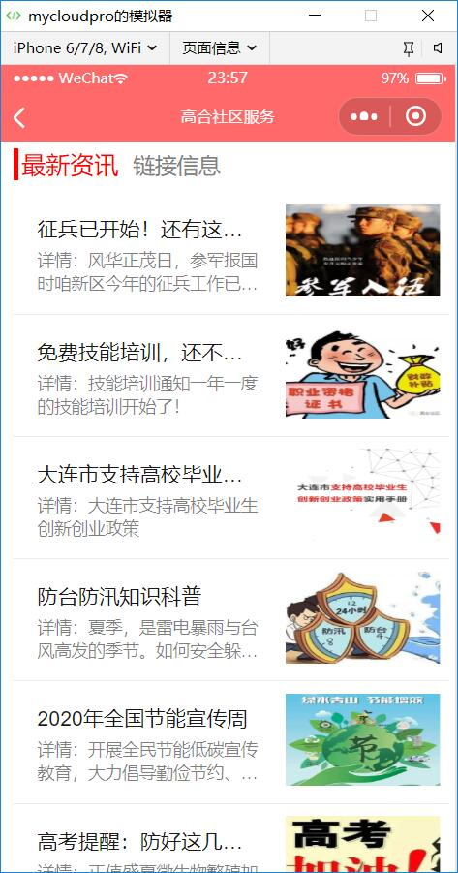
合党建
关联高合社区公众号，获取公众号文章内容
整合信息到小程序平台，更加方便
举例：居民可及时获取社区公告，例如社区于2020年7月1日下午两点到三点之间停电。
实用性：
1. 公众号-小程序相关联，增加宣传途径；
2. 功能整合，查询便利，及时收发通知；
合党建界面

Slide 10
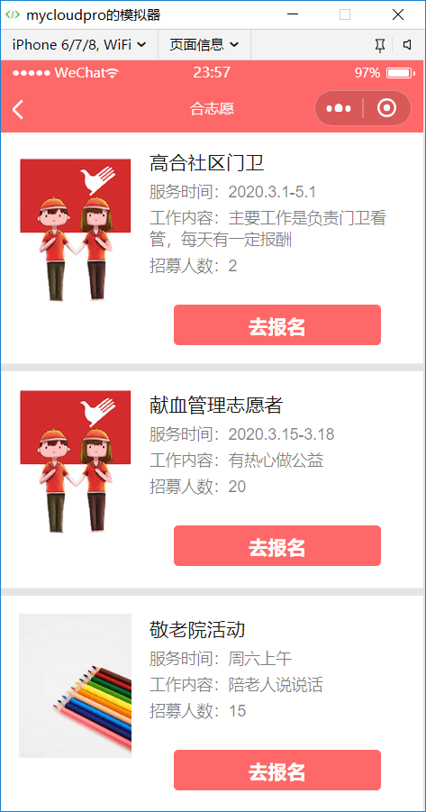
合志愿
用于社区招募志愿者
符合新冠疫情情况，可以招募社区志愿者测量体温等等
举例：高合社区将举办中秋晚会，拟招募十名志愿者参与舞台布置，管理员可将招募信息发布到平台
实用性：
1. 居民节省时间，及时看到通知，不会错过； 2. 社区快速查看志愿者名单，统计记录提供方便；
合志愿界面

Slide 11
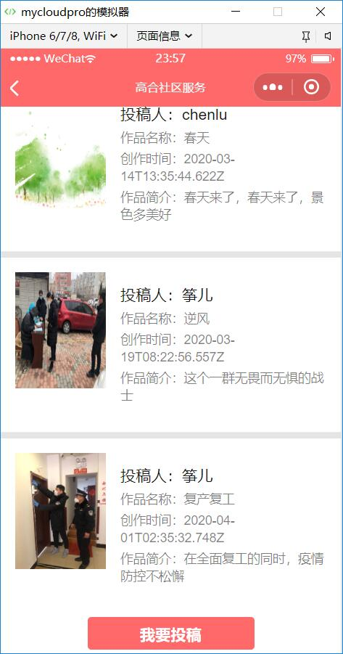
合美好
用于社区居民分享生活中的美好瞬间
增强社区居民的幸福感
在新冠肺炎环境下，缓解居民心理压力
举例：居民A分享了一张社区青年小张替他搬运东西的图片到平台，社区居民纷纷点赞
实用性：
1. 增加社区居民归属感，了解社区动态； 2. 社区朋友圈，分享居民生活；
合美好界面

Slide 12
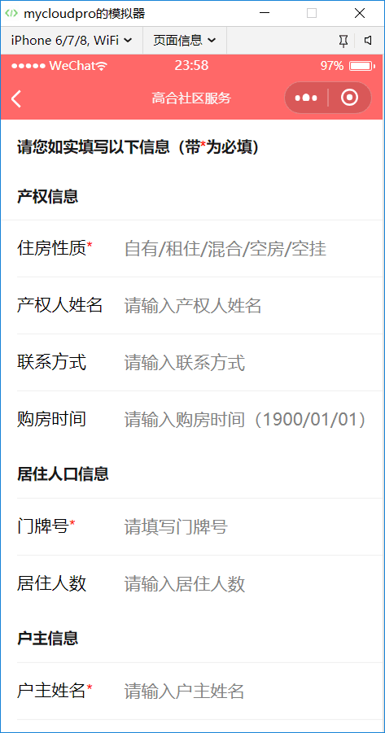
合信息
用于社区居民的信息统计
居民无需线下录入，节省了时间
新冠疫情环境下，减少了人员的直接接触，更加安全
举例：居民A的亲戚B要到高合社区居住一段时间，B只需要在合信息界面填写个人信息并提交即可，十分方便。
实用性：
1. 网络填写，减少接触，疫情期间，更加安全； 2. 节约统计时间，方便社区日常工作，信息汇总；
合信息界面

Slide 13
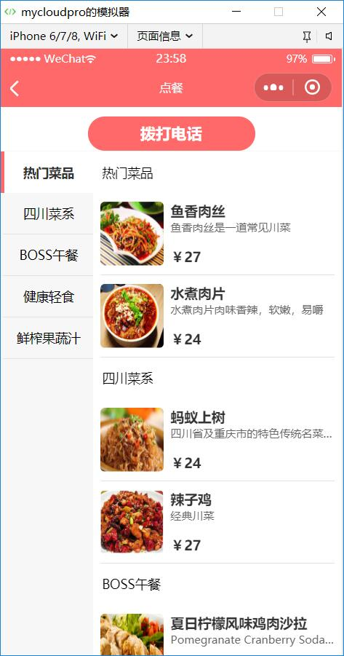
合订餐
用于社区的订餐服务，可以电话选餐，送饭上门
餐饮是社区联系的周边餐馆提供，质量有保证
举例：独居老人A不会使用网络支付的订餐平台，他只需要拨打合订餐界面的电话即可享受上门送餐服务
实用性：
1. 安全值得信赖；
2. 操作简单（电话即可订餐）
合订餐界面

Slide 14
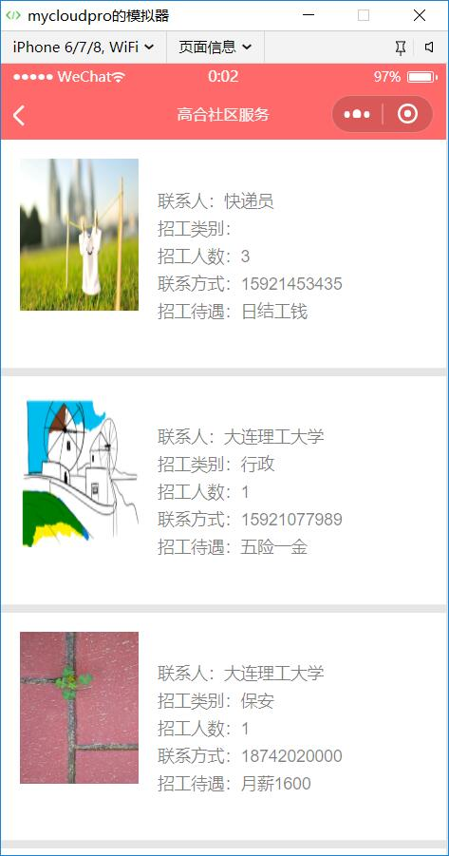
合就业
用于提供就业信息，解决下岗、就业难等问题
招聘的企业需要提前跟社区联系，获得批准，验证真实后，再由社区管理人员将招聘信息发布在小程序上
举例：居民A最近惨遭失业，他通过合就业平台发布的招聘保安信息，重新获得了一份工作。
实用性：
1.便民措施，帮助居民就业，改善一下家中的生活；
2. 利用社区平台，提供更多的就业机会；
合就业界面

Slide 15
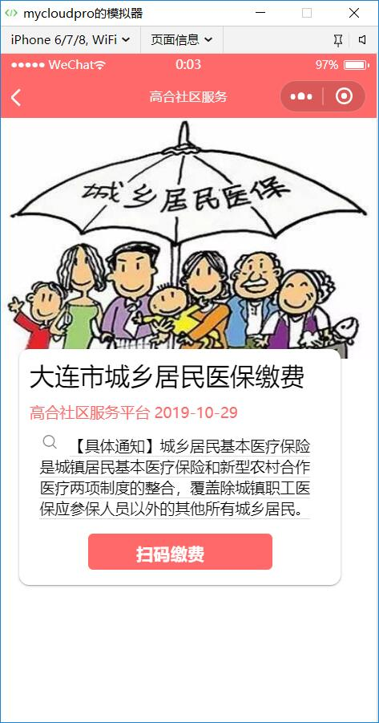
合医疗
用于缴纳城乡居民医疗保险
关联了居民医保缴费平台
举例：居民A在合医疗平台便可进行医保缴纳，不必再去关注其他平台
实用性：
1. 功能整合，清晰明了，减少操作，节省时间； 2. 减少社区排队人数，推广小程序缴费的方法；
合医疗界面

Slide 16
PART
03
技术要素
延迟

Slide 17
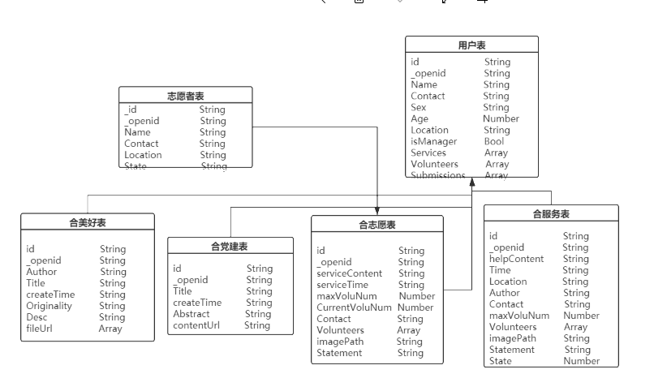
技术要素
使用云开发功能建立数据环境
数据库图表

Slide 18
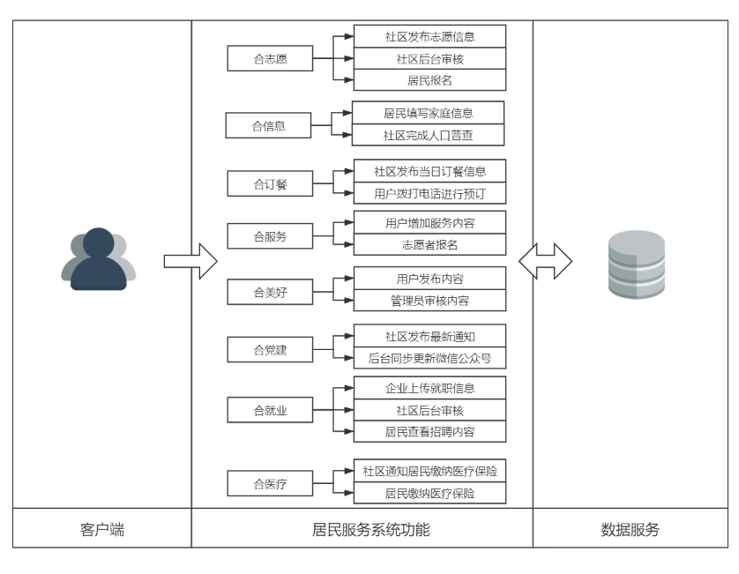
技术要素
使用CS模式客户端分离
CS模式客户端分离功能图

Slide 19
技术要素
系统安全保障
信息录入：使用者第一次进入小程序，需要填写个人信息，包括手机号，楼号等，用来确认是不是社区内的居民用户。
质量保障：合服务，合志愿，合美好都是需要管理者审核才能发布，合就餐由社区保障了餐饮质量，合就业由社区保障了招聘信息的真实可靠。
可追溯性：若有人恶意填写错误信息，发布恶意贴，那么可以通过该用户的发帖，找到其_openid从而追溯到该用户的微信号

Slide 20
技术要素
系统并发支持
使用缓存：合党建在首次加载后会将内容载入全局缓存，返回上一页面后重新进入进入无需等待，退出小程序之后会删除缓存；获取的公众号access_token会缓存入云端数据库，只有过期了才会重新获取。
数据库设计：关系模型满足第三范式，极大程度地减少了数据冗余和不必要的依赖关系。
异步编程：在upload时使用Promise实现并发请求队列，将用户的上传请求加入并发请求队列处理。
lazy-load：合党建加载时不一次性载入所有公众号文章，而是先载入一小部分（10篇左右），用户往下翻才会继续加载

Slide 21
PART
04
项目创新
延迟

Slide 22
创新点
定制化
实用性
在新冠疫情大环境下，提供志愿者招募、居民生活等创新模块
用户无需关注多个公众号、网站、小程序，汇距高合可以满足所有需求，更加实用
02
03
便捷性
可靠性
汇距高合微信小程序提供了八大模块，抓住社区居民需求，为居民生活和社区工作人员提供了便利
该项目有高合社区相关工作人员参与，直接获取最关键真实的用户需求，更加可靠
01
汇距高合
04

Slide 23
PART
05
应用前景
延迟

Slide 24


应用前景
1
推广到各社区
服务于疫情期间各社区居民及工作人员的工作生活
2
日常服务
修改添加模块，使其更加贴近社区日常服务，增加用户使用粘性
3
脱离社区
扩大应用场景。例如由于某种原因引起的实时信息统计

Slide 25
演示视频

Slide 26
感谢聆听，请老师批评指正！
好多名字：王晨璐、王瑜、李响、曾志敏
时间：2020/7/18

